Slide 1
Канальный уровень.

Slide 2
Канальный уровень использует определенные службы физического уровня для отправки и получения битов по коммуникационным каналам. У него есть ряд специфических функций. К ним относятся:
обеспечение строго очерченного служебного интерфейса для сетевого уровня;
обработка ошибок передачи данных;
управление потоком данных, исключающее затопление медленных приемников быстрыми передатчиками.
Для этих целей канальный уровень берет пакеты, полученные с сетевого уровня, и вставляет их в специальные кадры (также часто называемые фреймами – frames) для передачи.

Slide 3
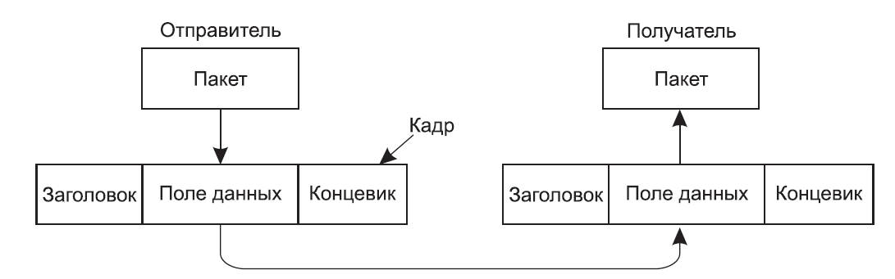
Спасибо за внимание!

Slide 4
Изначально в фирменной версии Ethernet, принятой компаниями DEC, Intel и Xerox (и получившей название DIX Ethernet), ее функции не разделялись на уровни, то есть это была монолитная технология. Такими же, к слову, были и другие технологии локальных сетей 70-х: Token Ring и Arcnet. При стандартизации этих технологий в институте IEEE в 1980 году был организован комитет 802, результатом работы которого стало принятие семейства стандартов IEEE 802.x, которые обобщили фирменный опыт создателей протоколов локальных сетей и выделили в них три функциональных уровня:
физический уровень;
уровень доступа к среде (Media Access Control, MAC);
уровень управления логическим каналом (Logical Link Control, LLC).

Slide 5
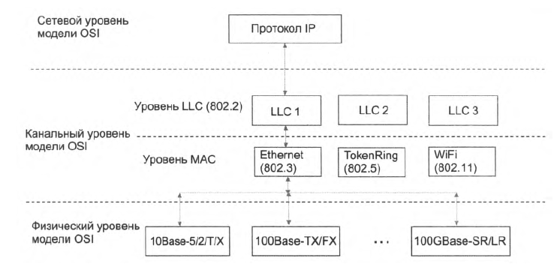

Slide 6
Стандарты уровня МАС описывают различные методы доступа к разделяемой среде, используемые в технологиях локальных сетей того времени. Для стандартизации каждого метода были созданы отдельные рабочие группы комитета 802. Рабочая группа 802.3 занялась стандартизацией метода доступа технологии Ethernet.
Уровень МАС выполняет две основные функции: предоставление узлу доступа к среде и последующая доставка кадра от узла источника к узлу назначения в соответствии с его адресом. Уровень МАС дал название адресам локальных сетей всех технологий локальных сетей, в том числе адресам Ethernet, так что оба названия (МАС-адрес и адрес Ethernet) используются как равноправные. Хотя уровень МАС и отвечает за доставку кадра узлу назначения, он не обеспечивает его надежную доставку. Эту функцию реализует уровень LLC, назначение которого сравнимо с назначением транспортного уровня модели OSI или протоколов TCP и UDP.

Slide 7
На уровне LLC было определено три типа услуг:
Услуга LLC1 – услуга без установления соединения и без подтверждения получения данных.
Услуга LLC2 – услуга, позволяющая пользователю установить логическое соединение перед началом передачи любого блока данных и, если это требуется, выполнить процедуры восстановления после ошибок и упорядочивание потока блоков в рамках установленного соединения.
Услуга LLC3 – услуга без установления соединения, но с подтверждением получения данных.
Какой из трех режимов работы уровня LLC будет использован, зависит от требований протокола верхнего уровня. Технология Ethernet в версии DIX изначально функционировала в наиболее простом дейтаграммном режиме – в результате оборудование Ethernet и после опубликования стандарта IEEE 802.2 продолжало поддерживать только этот режим работы, который формально является режимом LLC1.

Slide 8
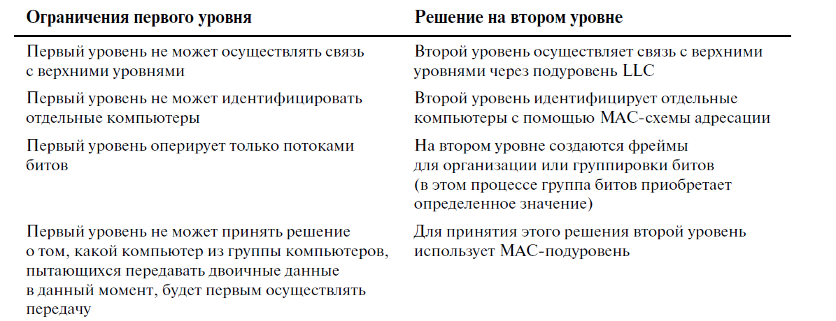
Проблемы первого уровня, решаемые на втором

Slide 9
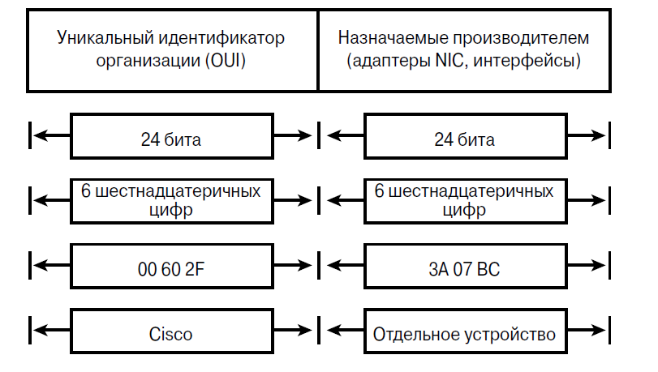
MAC-адресация
Физические адреса, называемые адресами управления доступом к передающей среде (Media Access Control MAC-адрес), записаны в сетевом адаптере NIC. Для MAC-адреса используются и другие названия: аппаратный адрес, NIC-адрес, адрес второго уровня и Ethernet адрес.
MAC-адреса используются для уникальной идентификации отдельных устройств. Каждое устройство (ПК, маршрутизатор, коммутатор и т.д.), имеющее Ethernet-интерфейс к сети LAN, должен иметь MAC-адрес, в противном случае другие устройства не смогут обмениваться с ним данными.
Notes:
Первые шесть шестнадцатеричных цифр, задаваемых IEEE, идентифицируют производителя или продавца устройства и, таким образом, включают в себя уникальный идентификатор организации. Остальные шесть шестнадцатеричных цифр включают в себя серийный номер интерфейса или другое значение, задаваемое конкретным производителем. MAC-адреса иногда называют прошитыми, поскольку они записаны в постоянной памяти интерфейса или устройства и копируются в оперативную память при инициализации сетевого адаптера NIC.

Slide 10
Фреймирование на втором уровне
Закодированные потоки битов в физической среде представляют собой огромное технологическое достижение, однако их недостаточно для осуществления коммуникации. Превращение этих битовых потоков во фреймы позволяет получать из них существенную информацию, которая не может быть получена из самих по себе закодированных битовых потоков. Дополнительная информация, которая может содержаться во фреймах, включает:
сведения о том, какие компьютеры осуществляют связь друг с другом;
сведения о том, когда начинается связь между двумя индивидуальными компьютерами и когда она заканчивается;
она обеспечивает распознавание ошибок, которые могут произойти в процессе коммуникации;
она содержит указания, чья очередь ‘‘говорить’’ в ‘‘диалоге’’ между двумя компьютерами;
сведения о том, где во фрейме расположены собственно полезные данные.
После того как определен способ идентификации отдельных компьютеров, можно перейти к процессу создания фреймов. Создание фреймов происходит в процессе инкапсуляции данных на втором уровне эталонной модели OSI. Фрейм представляет собой модуль данных протокола второго уровня.

Slide 11
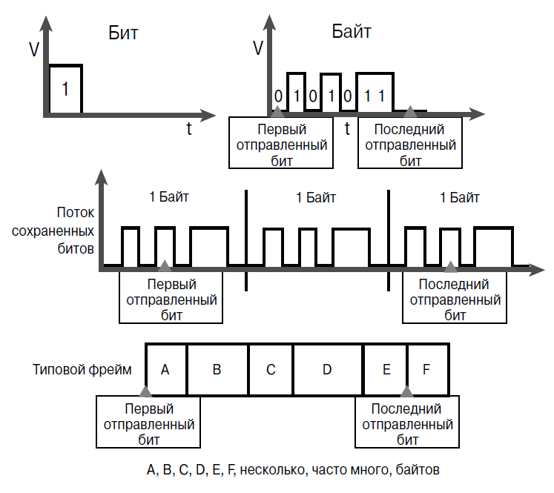

Slide 12
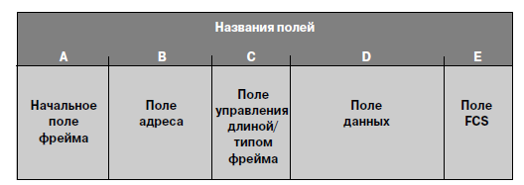
Различными стандартами описываются многие типы фреймов. Отдельный фрейм в общем случае состоит из частей, называемых полями (fields), каждое из которых, в свою очередь, состоит из байтов. Во фрейме канального уровня обычно присутствуют следующие поля:
поле начала фрейма (Frame Start);
поле адреса (Address field);
поле длины/типа/управляющее (Length/Type/Control field);
поле данных (Data field);
поле контрольной последовательности фрейма (Frame Check Sequence FCS).

Slide 13
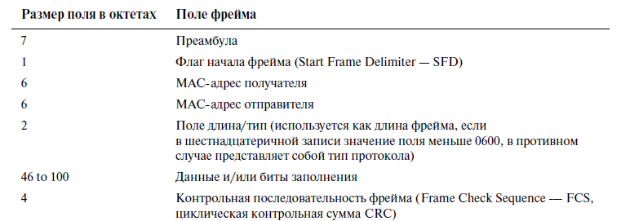
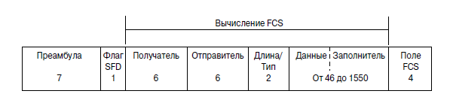
Ethernet-фреймы спецификации IEEE 802.3

Slide 14
Поля Ethernet-фрейма
Преамбула (Preamble). Это поле содержит набор чередующихся нулей и единиц, которые использовались для временной синхронизации в асинхронной реализации технологии Ethernet со скоростью передачи 10 Мбит/с и в более медленных. Высокоскоростные версии технологии Ethernet являются синхронными, поэтому эта информация синхронизации избыточна, однако сохраняется для совместимости с предыдущими версиями. Преамбула имеет длину семь октетов и представляется следующим бинарным набором: 10101010 10101010 10101010 10101010 10101010 10101010 10101010.
Флаг начала фрейма (Start Frame Delimiter — SFD). Это поле имеет длину один октет и отмечает конец информации синхронизации. Оно представляется двоичным значением 10101011. В старой DIX-версии технологии Ethernet этот октет был последним в восьмиоктетной преамбуле. Хотя в ней первые восемь октетов были описаны иначе, чем в версии Ethernet Института IEEE, вышеупомянутое значение и его использование были такими же. Следует также отметить, что информация синхронизации, представленная в преамбуле и поле SFD, отбрасывается и не принимается в расчет, когда речь идет о минимальном и максимальном размерах фрейма.

Slide 15
Поля Ethernet-фрейма
Адрес получателя (Destination Address). Это поле содержит шестиоктетный MAC-адрес получателя. Адрес получателя может быть адресом одноадресатной рассылки (отдельный узел), многоадресатной рассылки (группа узлов) или широковещательным (рассылка всем узлам).
Адрес отправителя (Source Address). Это поле содержит шестиоктетный MACадрес отправителя. Предполагается, что адрес отправителя может быть только одноадресатным идентификатором передающей Ethernet-станции. Однако все чаще применяются виртуальные протоколы, которые иногда используют конкретный MAC-адрес для идентификации виртуального объекта.

Slide 16
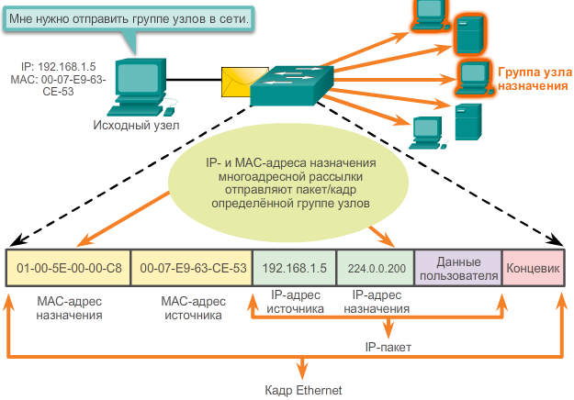
Многоадресная рассылка
Адреса многоадресных рассылок используются, например, в играх с удалённым подключением, в которых участвуют несколько человек из разных мест. Кроме того, такие адреса используются при дистанционном обучении в режиме видеоконференции, когда несколько учащихся подключены к одному и тому же курсу. MAC-адрес многоадресной рассылки – это особое значение, которое в шестнадцатеричном формате начинается с 01-00-5E. Остальная часть MAC-адреса многоадресной рассылки создаётся путем преобразования нижних 23 бит IP-адреса группы многоадресной рассылки в 6 шестнадцатеричных символов. Как показано на рисунке в качестве примера используется шестнадцатеричный адрес многоадресной рассылки 01-00-5E-00-00-C8.

Slide 17
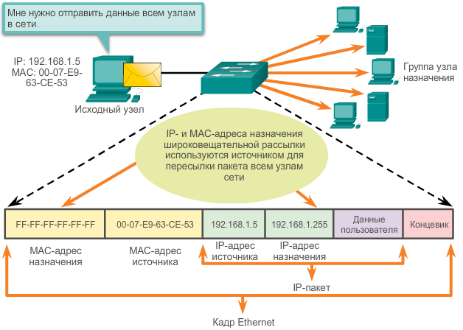
Широковещательная рассылка
В пакете широковещательной рассылки содержится MAC-адрес назначения, в узловой части которого присутствуют только единицы (1). Эта нумерация в адресе означает, что все узлы в локальной сети (домене широковещательной рассылки) получат и обработают пакет. В сетях Ethernet используется MAC-адрес широковещательной рассылки из 48 единиц, который в шестнадцатеричном формате выглядит как FF-FF-FF-FF-FF-FF.

Slide 18
Поля Ethernet-фрейма
Длина/Тип (Length/Type). Если это значение меньше десятичного числа 1536 (или шестнадцатеричного 0600), то оно указывает длину фрейма. Интерпретация поля как длины используется в тех случаях, когда уровень LLC обеспечивает идентификацию протокола.
Тип фрейма (тип Ethernet). Поле типа фрейма (Type) указывает протокол более высокого уровня, которому будут переданы данные после окончания обработки на уровне Ethernet.
Длина фрейма (длина IEEE 802.3). Поле длины фрейма указывает количество байтов данных, которые следуют за этим полем. Если это значение равно или больше десятичного числа 1536 (или шестнадцатеричного 0600), то оно указывает тип протокола, и в этом случае содержимое поля данных (Data field) декодируется согласно указанному протоколу. Список основных протоколов для Ethernet (Ethertype protocols) приводится в спецификации RFC 1700, начиная со страницы 168.
Данные и биты заполнения (Data and Pad field). Это поле может иметь произвольную длину, не превосходящую максимально допустимый размер фрейма. Максимальный блок передачи (Maximum Transmission Unit MTU) для технологии Ethernet составляет 1500 октетов, и объем данных не должен превосходить это значение. На содержимое этого поля не накладываются никакие условия. Заполнитель произвольного вида вставляется сразу после данных пользователя в том случае, когда пользовательских данных недостаточно для достижения фреймом минимальной длины. Согласно параметрам структуры фрейма, дли на поля данных должна находиться в интервале от 46 до 1500 октетов. В действительности спецификация Ethernet не налагает это условие. От фрейма требуется, чтобы его длина была не менее 64 октетов и не более 1518 октетов, а размер поля данных строго не задан. Пользователю предлагается самостоятельно вычислить размер поля данных путем вычитания из полного размера фрейма длину всех остальных полей. Если используются требуемые в настоящее время шестиоктетные MAC-адреса, то размер поля данных будет находиться в диапазоне от 46 (при необходимости добавляется заполнитель) до1500 октетов.

Slide 19
Поля Ethernet-фрейма
Данные (IEEE 802.3). После того как обработка фрейма на физическом и канальном уровнях завершена, данные передаются протоколу более высокого уровня, который должен быть определен в поле данных фрейма. Если данных фрейма недостаточно для того, чтобы он имел минимальный размер 64 байта, то добавляются байты заполнителя, с тем чтобы фрейм имел длину как минимум 64 байта.
Контрольная последовательность фрейма (Frame Check Sequence &&& FCS). Эта последовательность содержит четырехбайтовое значение циклического избыточного кода (Cyclical Redundancy Check CRC), которое вычисляется посылающим фрейм устройством, а затем повторно вычисляется получающим этот фрейм устройством для проверки того, не был ли фрейм поврежден в процессе передачи. В это четырехоктетное поле помещается результат выполнения алгоритма проверки CRC. Передающая станция вычисляет контрольную сумму для передаваемого фрейма, а полученное значение вставляется за полем данных (или за битами заполнения). Приемная станция (станции) выполняет те же вычисления и сравнивает новую контрольную сумму с находящейся в конце пересылаемого фрейма. Если эти два значения совпадают, фрейм считается полноценным. Для вычисления контрольной суммы используются значения всех полей, начиная с поля адреса получателя и заканчивая полем данных.
Notes:
Поле FCS является единственным Ethernet полем, которое передается в неканоническом порядке (сначала передается самый старший двоичный разряд).
Поскольку повреждение даже одного бита в любом месте, начиная от поля адреса получателя до поля FCS, приводит к неравенству контрольных сумм, при вычислении контрольной суммы используется и она сама. Вследствие этого невозможно отличить случай повреждения поля контрольной суммы от случая повреждения любого предшествующего поля, используемого при вычислении FCS.

Slide 20
Принцип работы сети Ethernet
В тех случаях, когда нескольким станциям (узлам) необходимо получить доступ к физической среде и к другим сетевым устройствам, могут быть использованы различные методы управления доступом. В этом разделе кратко описаны различные стратегии получения доступа и подробно рассмотрен метод управления доступом, применяемый в сетях Ethernet, CSMA/CD (Carrier Sense Multiple Access with Collision Detection множественный доступ с контролем несущей и обнаружением конфликтов).
Следует отметить, что, несмотря на огромную историческую важность и большое практическое значение метода CSMA/CD на начальной стадии развития технологии Ethernet, в настоящее время его значение несколько уменьшается по двум причинам:
при использовании кабеля UTP с четырьмя парами имеются отдельные пары для передачи (Tx) и приема (Rx), что потенциально делает медный кабель UTP свободным от коллизий и позволяет работать в дуплексном режиме, в зависимости от того, размещен ли он в совместно используемой среде (в сети с концентраторами) или в коммутируемой ;
аналогичная логика применима и к оптоволоконным каналам, в которых используются отдельные оптические маршруты: отдельный кабель для передачи и отдельный для приема.

Slide 21
Управление доступом к передающей среде
Под управлением доступом к среде (Media Access Control MAC) понимаются протоколы, которые в совместно используемой среде (коллизионном домене) определяют, какому компьютеру предоставить право передавать данные. Подуровни MAC и LLC описываются IEEE-версией второго уровня. MAC и LLC являются подуровнями второго уровня. Существуют два общих типа MAC-подуровня:
детерминистический (существует очередность предоставления доступа);
недетерминистический (право передачи предоставляется первому обратившемуся по принципу ‘‘первым пришел первым обслужен’’(first come, first served)).
Технологии Token Ring и FDDI являются детерминистическими, а Ethernet/802.3 недетерминистической (также называется вероятностной).

Slide 22
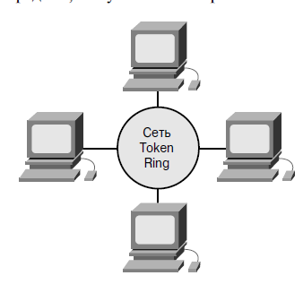
Детерминистические MAC-протоколы
Детерминистические MAC-протоколы при предоставлении права на передачу используют очередность, иногда шутливо называемую ‘‘передачей хода’’. Примером детерминистического протокола может служить протокол передачи маркера Token Ring.
В сети Token Ring отдельные станции образуют кольцо. По такому кольцу циркулирует специальный маркер. Если какой-то станции требуется передать данные, она захватывает маркер, в течение определенного времени передает данные, а затем передает маркер в кольцо, где он может быть перехвачен другой станцией.
Notes:
В некоторых американских индейских племенах существовал обычай во время собраний передавать ‘‘говорящую палочку’’. Тот, кому она передавалась, получал право говорить. Когда этот человек заканчивал свою речь, он передавал палочку другому.
В этой аналогии совместно используемой средой был воздух, данными слова говорящего, а протоколом обладание ‘‘говорящей палочкой’’. Такую палочку можно было бы назвать маркером. Описанная ситуация аналогична сети, использующей протокол канального уровня Token Ring.

Slide 23
Недетерминистические MAC-протоколы
Недетерминистические MAC-протоколы используют механизм доступа согласно принципу ‘‘первым пришел первым обслужен’’ (firstcome, firstserved FCFS). Примером недетерминистического MAC-протокола является метод множественного доступа CSMA/CD.
При использовании этой технологии общего доступа среда Ethernet позволяет сетевым устройствам конкурировать за право передачи. Станции в сети, использующей метод CSMA/CD, прослушивают сеть и ожидают момента, когда она будет свободна для передачи данных. Однако если две станции начинают передачу одновременно, то происходит коллизия (столкновение), и попытки передачи обеих станций оказываются безуспешными. Все станции сети также узнают об этой коллизии и ожидают, когда канал передачи освободится. Передающие станции, в свою очередь, ожидают в течение некоторого случайным образом выбираемого промежутка времени перед попыткой повторной передачи, что уменьшает вероятность повторной коллизии.

Slide 24
Три топологии сети Ethernet и их MAC-протоколы
Тремя основными технологиями второго уровня являются Token Ring, FDDI и Ethernet. Из этих трех технологий Ethernet используется гораздо чаще остальных, однако все три иллюстрируют различные подходы к реализации локальных сетей LAN. Они определяют элементы второго уровня (например, LLC, имена, метод создания фреймов и MAC-подуровень), а также компоненты сигнализации на первом уровне и характеристики передающей среды. Ниже дается характеристика этих трех технологий.
Технология Ethernet представляет собой логическую шинную топологию (информация проходит по линейной шине).
Технология Token Ring представляет собой логическую кольцевую топологию (иными словами, информация перемещается по кольцу) и физическую звездообразную (соединения образуют звезду).
Технология FDDI представляет собой логическую кольцевую (информационный поток перемещается по кольцу) и физическую топологию двойного кольца (соединения образуют двойное кольцо).

Slide 25
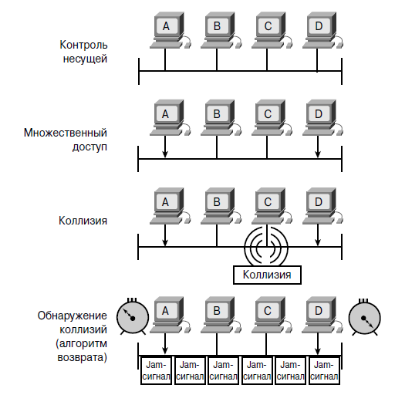
MAC-подуровень и обнаружение коллизий
Среда Ethernet представляет собой широковещательную технологию совместного доступа. Используемый в среде Ethernet метод доступа CSMA/CD выполняет три функции:
передачу и получение пакетов данных;
декодирование пакетов данных и проверку действительности содержащихся в них адресов перед передачей их более высоким уровням модели OSI;
обнаружение ошибок в пакетах данных или в работе сети.
При использовании метода доступа CSMA/CD сетевые устройства, имеющие данные для передачи, находятся в режиме ‘‘прослушивание сети перед передачей’’ (listen-before-transmit mode), иначе называемом ‘‘контролем несущей’’ (Carrier Sense – CS).
Notes:
В технологии Ethernet совместного доступа такой подход означает, что когда устройству требуется передать данные, оно должно предварительно удостовериться в том, что сетевая среда свободна для передачи. После того как устройство проверило, что в сетевой среде нет сигналов, оно начинает передавать данные. Передавая данные в виде сигналов, устройство продолжает прослушивание среды для того, чтобы быть уверенным в том, что другие устройства не ведут передачу одновременно с ним. Если две станции ведут передачу одновременно, возникает коллизия.
В коммутируемой среде Ethernet это утверждение становится неверным

Slide 26
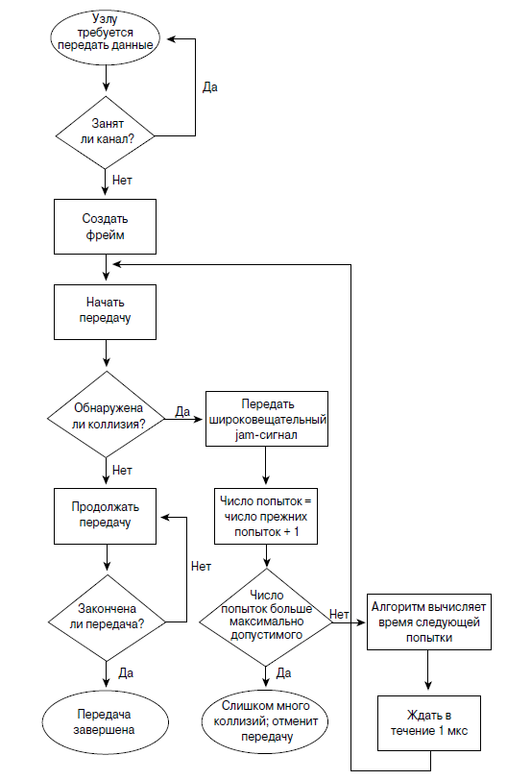
Notes:
Процесс получения доступа к сетевой среде по методу CSMA/CD

Slide 27
Cимплексный, полудуплексный и дуплексный режимы передачи данных
Каналы передачи данных могут функционировать в одном из трех режимов: симплексном, полудуплексном и дуплексном. Различие между ними состоит в возможных направлениях передачи сигнала.
Симплексная передача (simplex transmission), как указывает само название, является самым простым режимом. Она также называется односторонней (однонаправленной), поскольку сигналы перемещаются только в одном направлении, как автомобили на улице с односторонним движением. Примерами симплексной связи могут служить радио- или телепередачи.
Полудуплексная передача (half-duplex transmission) представляет собой усовершенствованную симплексную передачу, поскольку сигналы могут передаваться в обоих направлениях. Однако, хотя передача и может осуществляться в обоих направлениях, но она происходит не одновременно. Полудуплексная технология Ethernet, использует только один провод, по которому сигнал может передаваться в обоих направлениях. Однако в каждый момент времени передача данных от передающей станции принимающей может происходить только в одном направлении. При этом для предотвращения коллизий используется протокол CSMA/CD, а в случае коллизии происходит повторная передача.
Дуплексная передача (full-duplex) стала возможной благодаря применению технологии с коммутацией. Дуплексная технология с использованием коммутации значительно увеличивает производительность сети, поскольку данные одновременно передаются и принимаются. Дуплексный Ethernet использует две пары проводов, которые позволяют станции-получателю и станции-отправителю одновременно обмениваться данными. Фактически в сети дуплексного Ethernet-режима коллизии вообще не происходят, поскольку технология коммутации при необходимости для двух устройств обменяться данными создает между двумя станциями виртуальный канал типа “точка-точка”, или “микросегмент”.

Slide 28
Обработка ошибок
Чаще всего (и обычно без серьезных последствий) состояние ошибки в сети Ethernet возникает в результате коллизии. Коллизии являются механизмом разрешения конфликтов за право доступа к сети. Несколько коллизий обеспечивают для сетевых узлов достаточно простой, удобный и не вызывающий большой служебной нагрузки способ разрешения споров за сетевые ресурсы. В ситуации, когда сеть не может функционировать соответствующим образом из-за различных проблем, коллизии могут стать существенной помехой ее эффективной работе. Коллизии возможны только в полудуплексных сегментах.
При возникновении коллизий тратится рабочее время сети в двух аспектах.
Прежде всего теряется часть полосы пропускания, равная сумме первоначально передаваемых данных, и сигнал коллизии (т.н. jam-сигнал, или сигнал затора). Такое явление называется задержкой потребления; оно затрагивает все сетевые узлы. Задержка потребления значительно уменьшает пропускную способность сети. Вслед за каждой успешной или неудачной попыткой передачи для всех станций сети наступает период простоя (период возврата), называемый межфреймовым зазором (или межфреймовым интервалом), который также влияет на пропускную способность сети.
Второй аспект задержки связан с алгоритмом возврата после коллизии. Задержки возврата обычно незначительны.

Slide 29
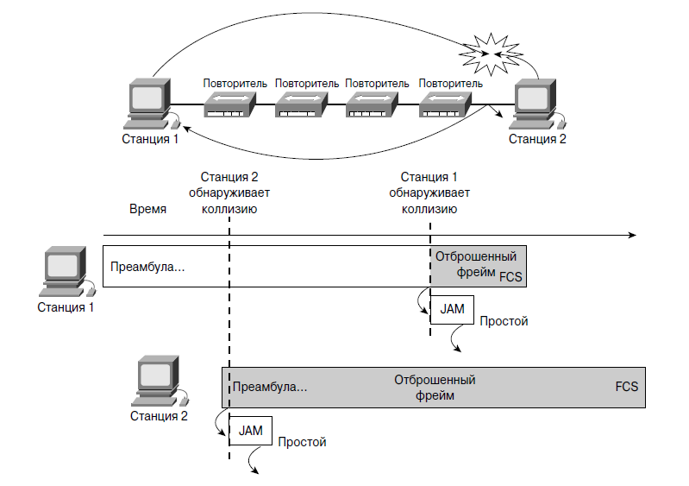
Обработка ошибок
Станция 1 может передать значительную часть фрейма еще до того, как сигнал достигнет последнего сегмента кабеля. Станция 2 не успевает получить первый бит передачи до начала своей собственной передачи. Станция 2 может послать только несколько битов до того, как адаптер NIC обнаружит коллизию. Сразу после ее обнаружения станция 2 прекращает текущую передачу и подставляет на место передаваемых данных 32-битовый jam-сигнал. После этого станция 2 полностью прекращает передачу. Во время коллизии и передачи jam-сигналов, которые испытывает станция 2, фрагменты фреймов, поврежденных во время коллизии, движутся в обратном направлении по коллизионному домену в направлении станции 1. Станция 2 заканчивает передачу 32-битового jam-сигнала и после этого переходит в режим молчания до того момента, когда фрагменты коллизии достигнут станции 1. При этом станция 1, по-прежнему не зная о коллизии, продолжает передачу. Когда, наконец, фрагменты коллизии достигают станции 1, она также прерывает текущую передачу и подставляет 32-битовый jam-сигнал вместо оставшейся части передаваемого фрейма. После отправки 32-битового jam-сигнала станция 1 также прекращает все передачи.
Notes:
две станции прослушивают сеть, для того чтобы убедиться в том, что кабель свободен, и начать передачу. Стандарт 802.3 устанавливает ограничения на время задержки сигнала каждым компонентом системы в самом худшем случае. Максимальная задержка при передаче сигнала в прямом и обратном направлениях
в коллизионном домене при скорости передачи данных 10 Мбит/с составляет 512 битовых интервалов; это значение определяет минимальный размер фрейма. Первой начинает передачу станция 1 и успевает передать большую часть данных до того, как будет обнаружена коллизия. Станция 2 до обнаружения коллизии успевает отправить лишь несколько битов.

Slide 30
Ошибки в сетях Ethernet
В то время как локальные и удаленные коллизии рассматриваются как нормальный режим работы сети Ethernet, запоздалые коллизии квалифицируются как ошибки. Наличие ошибок в сети Ethernet всегда предполагает дальнейшее исследование характера работы сети. Уровень возникшей проблемы определяет, насколько срочным является вмешательство администратора для устранения возникших ошибок. Некоторое количество ошибок, произошедших за несколько часов работы сети, указывает на проблему невысокого приоритета. Если же за несколько минут произошли тысячи ошибок, требуется срочное вмешательство. В качестве ошибок в работе сети Ethernet рассматриваются следующие ситуации:
происходит одновременная передача от нескольких станций до того, как истекло время канального интервала;
происходит одновременная передача от нескольких станций после того, как истекло время канального интервала;
чрезмерно длительная передача или передача неразрешенной длительности (ошибка типа jabber, или сбойный пакет; длинный фрейм или ошибочный размер фрейма);
слишком короткая передача (короткий фрейм, фрагмент коллизии или фреймкарлик);
передача фрейма с повреждением (ошибка в контрольной сумме FCS);
недостаточное или избыточное количество переданных фреймов (ошибка выравнивания — alignment error);
несоответствие действительного и сообщенного количество октетов во фрейме (ошибка в размере фрейма);
необычно длинная преамбула jam-событие (несуществующий фрейм ghost или ошибочный бессмысленный пакет).

Slide 31
Сетевой мост
Мостом называется устройство, работающее на втором уровне эталонной модели OSI, которое предназначено для создания двух или более сегментов локальной сети, каждый из которых является отдельным доменом коллизий. С определенной точки зрения мосты необходимы для создания оптимальной пропускной способности. Мост предназначен для фильтрации трафика в локальной сети и его локализации и, кроме того, обеспечения соединения с другими частями (сегментами) локальной сети для передачи предназначенного им трафика. Для фильтрации и избирательной передачи сетевого трафика в мостах строятся таблицы всех MAC-адресов узлов, расположенных в сетевом сегменте и других сетях, и устанавливается соответствие таких адресов с портами самого устройства. Происходит это следующим образом:
для передаваемых по сети данных мост сравнивает MAC-адрес получателя с MAC-адресом, хранящимся в таблице устройства;
если MAC-адрес отправителя отсутствует в таблице адресов устройства, мост создает новую запись в таблице, которая связана с соответствующим портом отправителем фрейма;
если мост определяет, что MAC-адрес получателя фрейма находится в том же сегменте, что и адрес его отправителя, такие данные не передаются в другой сегмент. Этот процесс определения называется фильтрацией;
если мост определяет, что MAC-адрес получателя фрейма не находится в том же сегменте, что и адрес его отправителя, данные передаются в соответствующий сегмент;
если MAC-адрес получателя не известен мосту, производится широковещательная рассылка данных всем сетевым устройствам, за исключением отправителя. Такой процесс называется лавинной передачей (flooding).

Slide 32
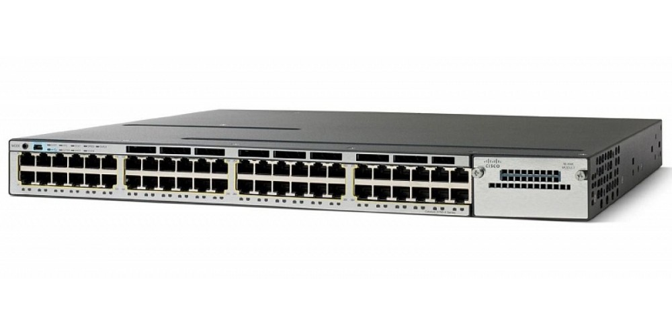
Коммутация второго уровня
Коммутатор – это устройство, предназначенное для соединения нескольких узлов компьютерной сети в пределах одного или нескольких сегментов сети. Коммутаторы для локальных сетей по существу являются многопортовыми мостами, использующими микросегментацию для уменьшения количества коллизий в сети и увеличения пропускной способности. Коммутаторы для локальных сетей также поддерживают такие свойства, как дуплексное взаимодействие и множественные параллельные диалоги

Slide 33
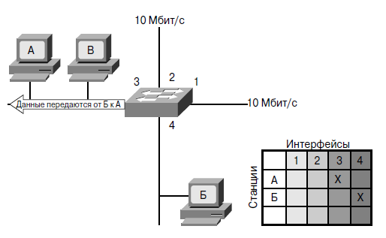

Slide 34
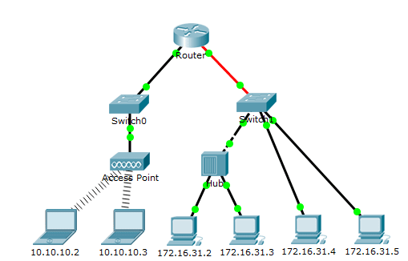

Slide 35
Режимы коммутации
Способ, которым содержимое фрейма коммутируется в порт назначения, обычно является компромиссом между временем ожидания и надежностью передачи. Три различных режима коммутации – с промежуточным хранением (store-and-forward), сквозной (cut-through) и бесфрагментный (fragment-free) – дают различные соотношения производительности и задержки передачи данных в сети.

Slide 36
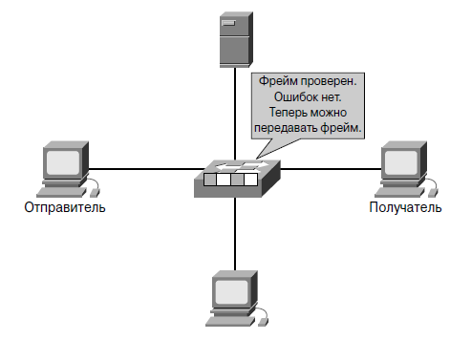
Режим коммутации с промежуточным хранением
При использовании режима коммутации с промежуточным хранением информации коммутатор читает всю информацию во фрейме, проверяет его на отсутствие ошибок, принимает решение о коммутации в соответствующий порт и после этого пересылает фрейм в нужном направлении. Очевидно, что коммутатору приходится тратить больше времени на чтение всего фрейма. Если фрейм содержит ошибки, он не передается и будет отброшен. Несмотря на то что сквозной режим коммутации быстрее, он не предоставляет механизм обнаружения ошибок. Задержки, вносимые при работе устройства в режиме с промежуточным хранением, обычно не представляют проблемы, тем не менее, данному режиму присуща максимальная величина задержки.

Slide 37
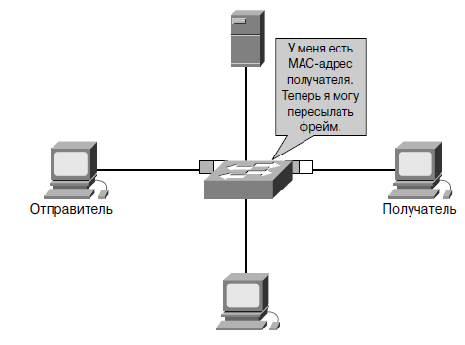
Режим сквозной коммутации
В этом режиме коммутатор при прохождении через него трафика считывает начало фрейма до адреса получателя и ‘‘перебрасывает’’ его получателю, не читая остаток фрейма. Этот режим коммутации уменьшает задержки при передаче, однако в нем нет механизмов обнаружения ошибок.

Slide 38
Бесфрагментный режим коммутации
Этот режим является модифицированной формой сквозного режима. В нем передача осуществляется после фильтрации фрагментов коллизий, к которым относится подавляющее число ошибочных пакетов. Коммутатор в этом режиме ждет окончания проверки, не является ли полученный пакет коллизионным фрагментом, и только после этого передает его.

Slide 39
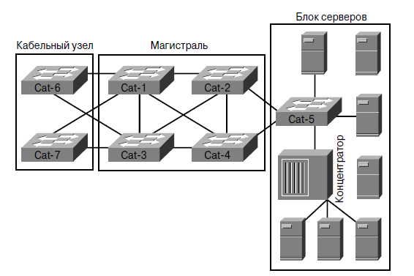
Основы протокола распределенного связующего дерева
При использовании множества соединенных между собой коммутаторов могут возникать кольцевые маршруты и отсутствовать четкий путь от отправителя к получателю. При использовании простого иерархического дерева такие замкнутые маршруты появиться не могут.

Slide 40
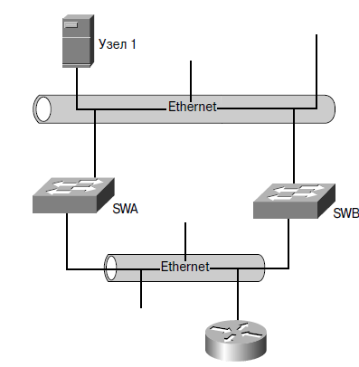
При появлении дополнительных коммутаторов или мостов для обеспечения резервирования соединений и повышения надежности сети и защиты от сбоев могут возникнуть кольцевые маршруты, следствием которых будет возникновение так называемой широковещательной лавины – чрезмерного количества широковещательных фреймов в сети.

Slide 41
Чтобы избежать подобной ситуации, коммутаторы используют специальный протокол для взаимодействия друг с другом. Коммутатор посылает через все свои порты специальное сообщение, которое называется модулем данных мостового протокола (Bridge Protocol Data Units – BPDU), чтобы проинформировать остальные коммутаторы в сети о своем существовании. Коммутаторы используют алгоритм распределенного связующего дерева (Spanning Tree Algorithm – STA) для поиска и отключения резервных маршрутов. Процесс выключения порта называется блокированием (blocking). В результате обнаружения и исключения кольцевых маршрутов образуется иерархическое дерево без петель, однако альтернативные пути по-прежнему существуют на случай, если они понадобятся. Использующийся для обнаружения и предотвращения кольцевых маршрутов протокол известен как протокол распределенного связующего дерева (Spanning Tree Protocol – STP); он использует в своей работе модули BPDU. В результате использования этого протокола создается режим работы коммутаторов и маршрутизаторов, который называется режимом с предотвращением кольцевых маршрутов.

Slide 42
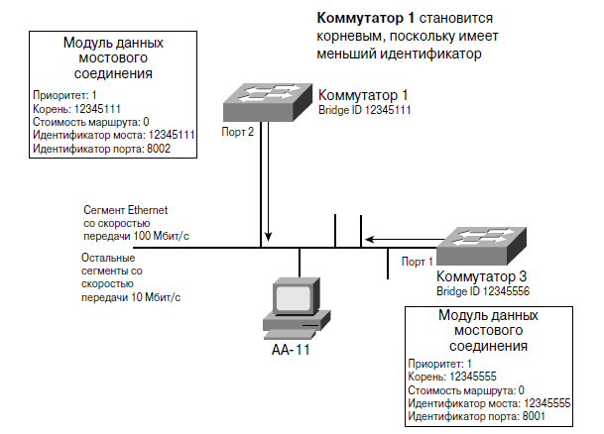
Взаимодействие устройств посредством сообщений BPDU

Slide 43
Порты коммутаторов могут находиться в одном из следующих пяти режимах работы:
блокировка (Blocking). Порт в этом состоянии отправляет и прослушивает BPDU-сообщения, но не пересылает фреймы. В момент включения устройства все порты стандартно находятся в режиме блокировки;
прослушивание (Listening). Порт прослушивает BPDU-сообщения, чтобы убедиться в отсутствии кольцевых маршрутов в сети. Фреймы в этом состоянии не передаются;
самообучение (Learning). В этом состоянии коммутатор изучает MAC-адреса устройств и строит адресную таблицу. Фреймы не передаются;
передача (Forwarding). В этом состоянии порт передает и принимает пользовательские фреймы. BPDU-сообщения прослушиваются и передаются;
отключен (Disabled). Порт в этом состоянии не участвует в работе протокола STP. Такое состояние означает, что фреймы не передаются и BPDU-сообщения не прослушиваются.

Slide 44
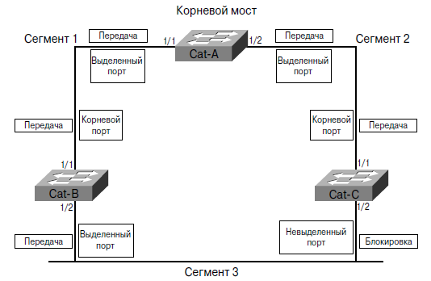

Slide 45

Спасибо за внимание)

